Slide 1
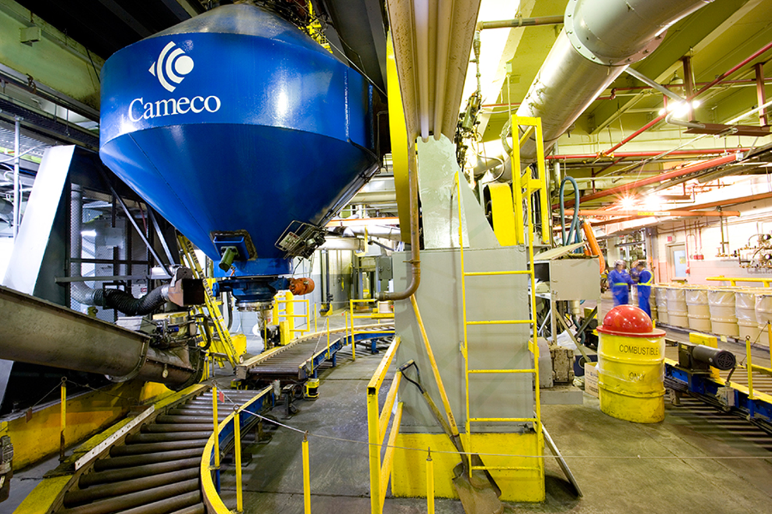
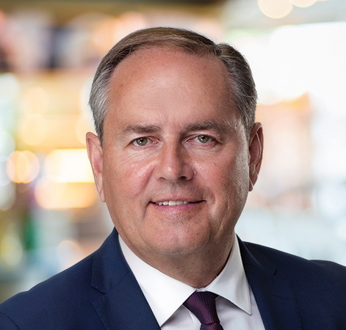
CAMECO (TSX: CCO / NYSE: CCJ)
Presidente e CEO: Timothy S. Gitzel
Terceira maior empresa do ramo de mineração de urânio
Foi responsável por 9% da produção global da commodity em 2019
Possui mais de 1,7 milhão de acres de terras de exploração, sendo a maioria no Canadá

Slide 2




ESG
Apresenta forte compromisso com a segurança de seus trabalhadores e realiza reprocessamento e reciclagem de rejeitos sólidos contaminados com urânio
Destaques da Cameco
Jurisdição
A maior parte das operações da empresa estão em países com jurisdições estáveis como Estados Unidos e Canadá
Crescimento
Transição global para fontes verdes e maior demanda por energia nuclear na matriz elétrica mundial

Slide 3
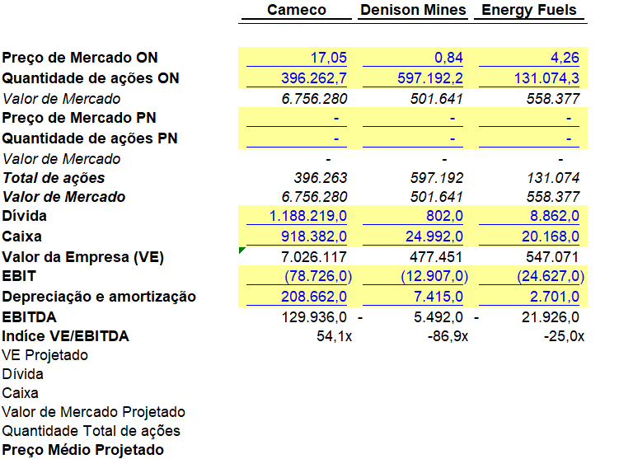
Valuation - Múltiplos
Período: 2020-2021
Dados importados da Economática e RI das empresas
Principais competidores na América do Norte: Energy Fuels (NYSE) e Denison Mines (TSX)
Cotação dos preços: 31 dezembro 2020

Slide 4

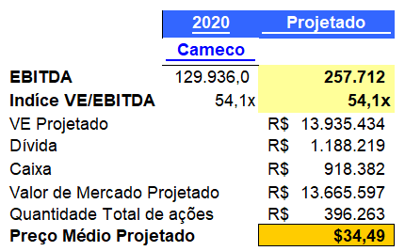
Valuation - Múltiplos
Crescimento contínuo

Slide 5
Valuation - Múltiplos
Crescimento contínuo
Premissas:
Retorno parcial à normalidade em 2021
Maior preço de venda de seu principal produto, urânio, em 2021 quando comparado aos anos anteriores
Crescimento igual dos componentes da DRE, desconsiderando a inflação

Slide 6
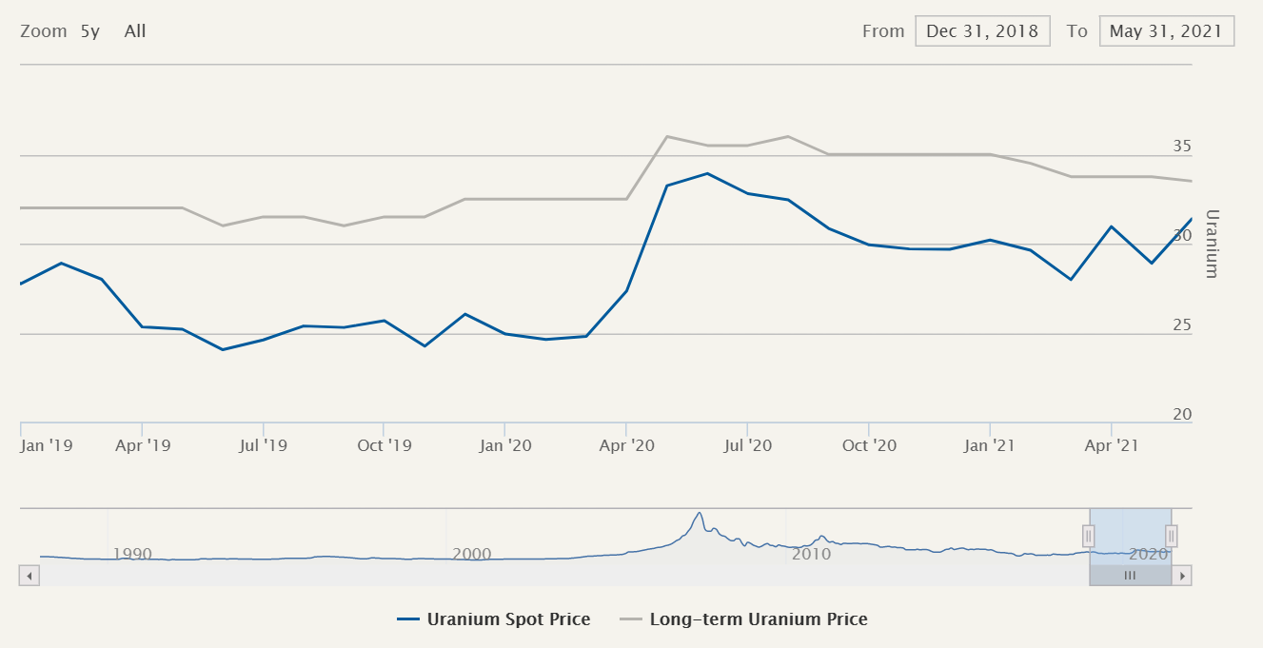
Mercado de Urânio
Crescimento contínuo
Preço médio do urânio spot em 2019 foi de U$25,64
Preço médio do urânio em 2020: U$29,96

Slide 7
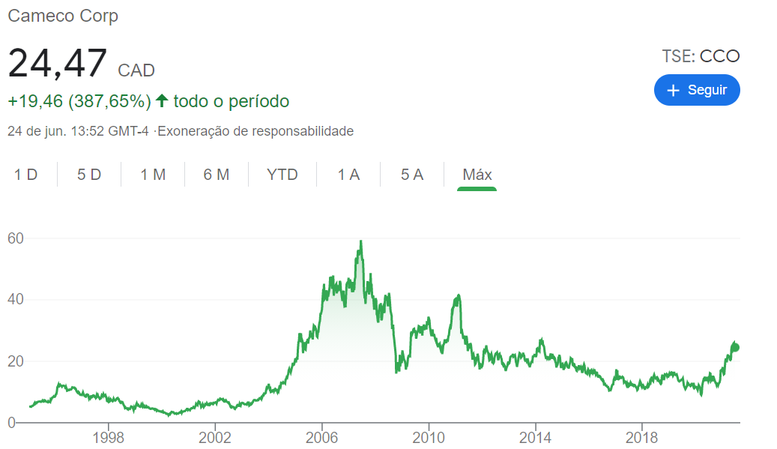

Conclusão
UPSIDE: 41%
Recomendação de COMPRA: valorização da ação e grande expectativa de crescimento do setor

